Slide 1



PRESENTACION DE PROGRAMAS, PROYECTOS Y ACCIONES 2019
DIRECCIÓN GENERAL DE SEGURIDAD PUBLICA Y TRANSITO
DEL MUNICIPIO DE LÁZARO CÁRDENAS Q. ROO

Slide 2
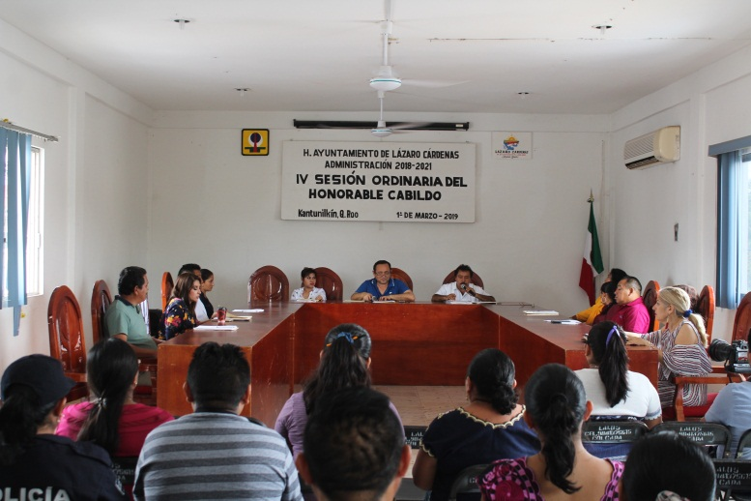
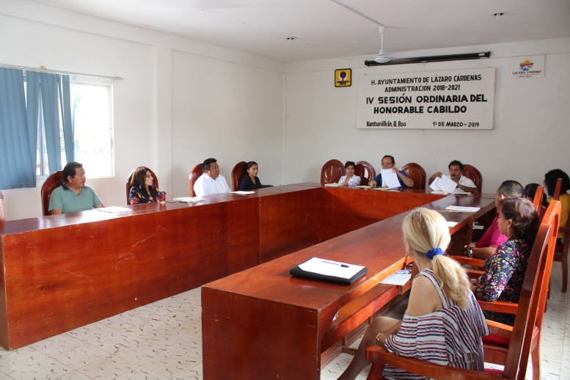
ACTUALIZACION DEL REGLAMENTO INTERNO DE SEGURIDAD PUBLICA
SE REALIZO LA GESTION CORRESPONDIENTE PARA LA ACTUALIZACION DEL REGLAMENTO INTERNO DE LA DIRECCIÓN GENERAL DE SEGURIDAD PUBLICA DEL MUNICIPIO DE LÁZARO CÁRDENAS Q. ROO, EL CUAL FUE APROBADADO EN UNA SESION DE CABILDOS POR PARTE DE LOS INTEGRANTES DEL H. AYUNTAMIENTO.

Slide 3
CREACION DE LOS SIGUIENTES DEPARTAMENTOS:
DEPARTAMENTO DE PREVENCION DEL DELITO Y PARTICIPACION CIUDADANA.
COMISION MUNICIPAL DE HONOR Y JUSTICIA.
DEPARTAMENTO DE ASUNTOS INTERNOS.

Slide 4
AMPLIACION DE LA ESTRUCTURA JERARQUICA
EN VIRTUD DE REALIZAR LOS PROTOCOLOS ESTANDARIZADOS PARA RESGUARDAR EL ORDEN Y LA PAZ PUBLICA, SE PRETENDE REALIZAR UN REACOMODO EN LA ORGANIZACIÓN JERARQUICA Y DE SER NECESARIO INGRESAR MAS GRADOS EN EL ESCALAFON DE MANDOS DE LA DIRECCIÓN DE SEGURIDAD PUBLICA Y TRANSITO DEL MUNICIPIO DE LÁZARO CÁRDENAS Q. ROO.

Slide 5
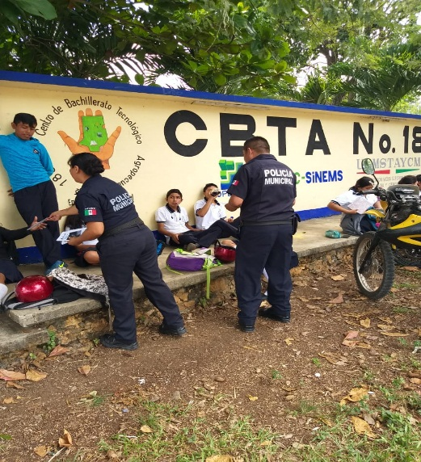
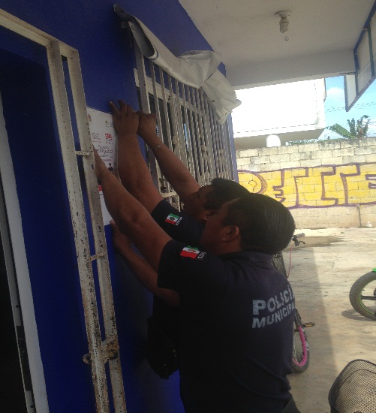
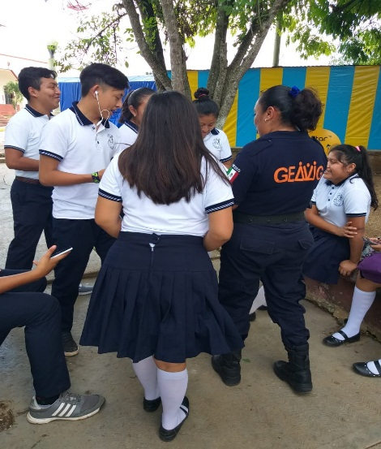
DIFUSION DE LA CULTURA DE LA DENUNCIA CIUDADANA
CON EL OBJETIVO DE FOMENTAR LA DENUNCIA CIUDADANA, CUANDO PRESENCIAN O SON VICTIMAS DE ALGUN DELITO DE CUALQUIER INDOLE, SE HA PUESTO EN MARCHA LA REPARTICION DE DIPTICOS, TRIPTICOS, FOLLETOS Y CARTELES EN LOS LUGARES PUBLICOS MAS CONCURRENTES POR LA CIUDADANIA, ASÍ MISMO EN INSTITUCIONES EDUCATIVAS, PARA QUE REALICEN SUS DENUNCIAS ANTE EL NUMERO DE EMERGENCIA 911 O ANTE LAS AUTORIDADES CORRESPONDIENTES.

Slide 6
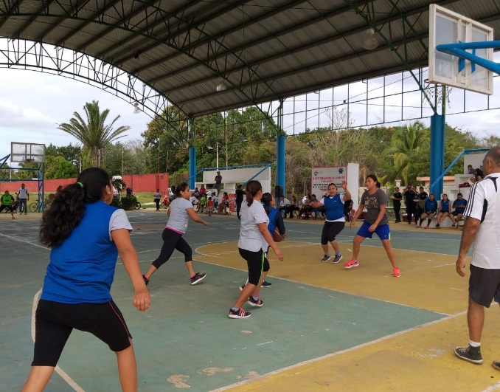
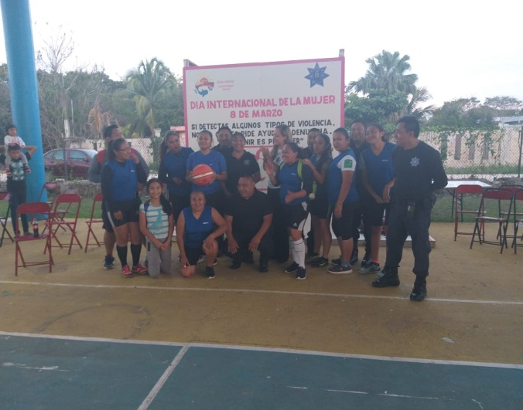
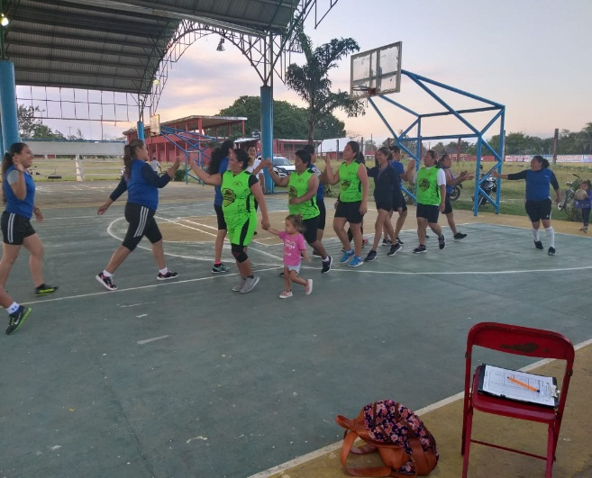
IMPULSAR LA PARTICIPACION CIUDADANA PROMOVIENDO LA PREVENCION DEL DELITO
SE LLEVAN A CABO ENCUENTROS DEPORTIVOS DE TRIBASQUET, EN DONDE UN GRUPO DE ELEMENTOS (MUJERES) DE ESTA DIRECCIÓN DE SEGURIDAD PUBLICA PARTICIPAN EN EL TORNEO MUNICIPAL, ASÍ MISMO ESTA DIRECCIÓN CON EL OBJETIVO DE TENER UN ACERCAMIENTO CON LA CIUDADANIA, HA REALIZADO UN CUADRANGULAR DE TRIBASQUET EN EL CUAL TUVO UNA ACEPTACION EXCELENTE POR PARTE DE LA MISMA, EN EL CUAL MAS QUE UNA COMPETENCIA, FUE UNA CONVIVENCIA Y UN ACERCAMIENTO TOTAL.

Slide 7
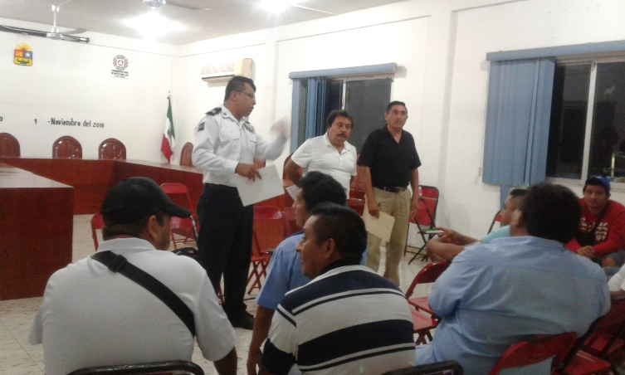
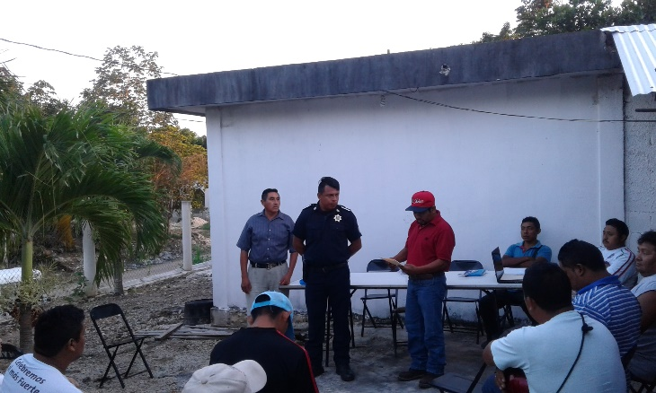
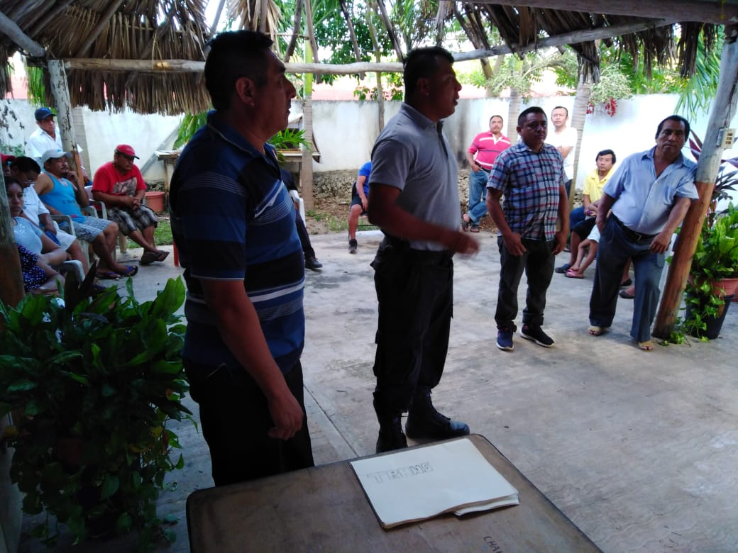
PLATICAS DE VIALIDAD, EN ESCUELAS Y SINDICATOS
CON LA FINALIDAD DE REDUCIR LOS ACCIDENTES DE TRANSITO DENTRO DE LA CIUDAD Y EN TODA LA DEMARCACION DEL MUNICIPIO, SE HAN REALIZADO REUNIONES Y TALLERES DE CONCIENTIZACION SOBRE LA PORTACION DE CASCOS DE CONDUCTORES Y ACOMPAÑANTES EN CASO DE MOTOCICLISTAS, EN CUANTO A LOS CONDUCTORES DE VEHÍCULOS LLEVAR SIEMPRE PUESTO EL CINTURON DE SEGURIDAD, ASÍ COMO NO CONDUCIR EN ESTADO INCONVENIENTE, Y RESPETAR LOS SEÑALAMIENTOS DE TRÁNSITO.

Slide 8
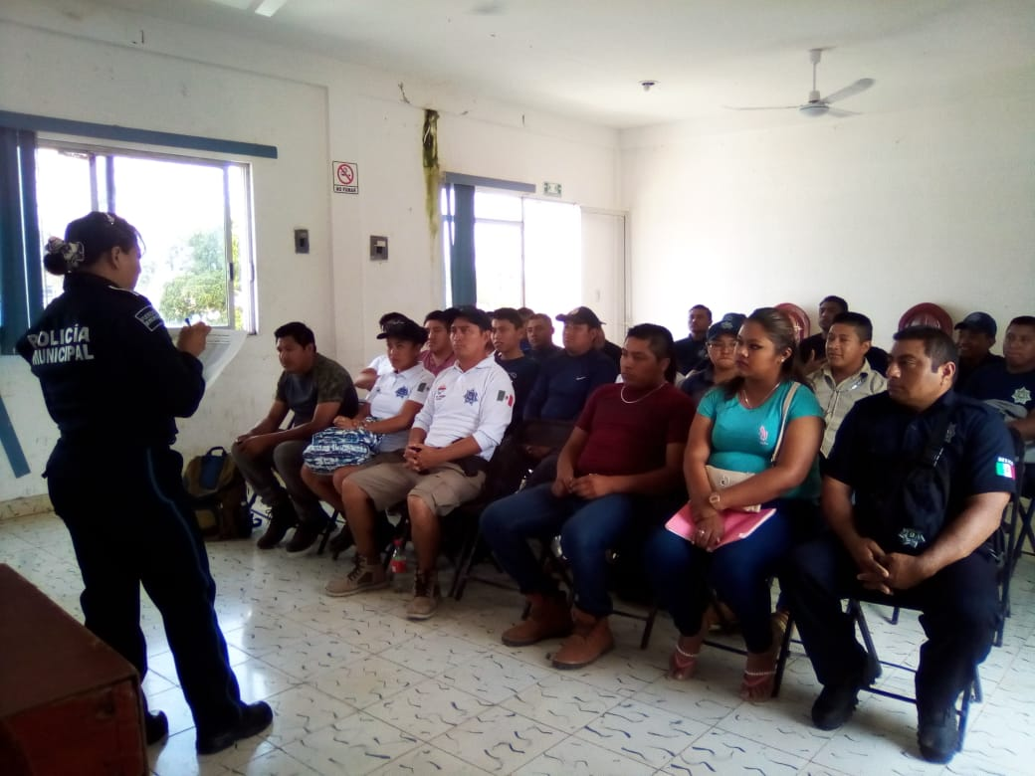
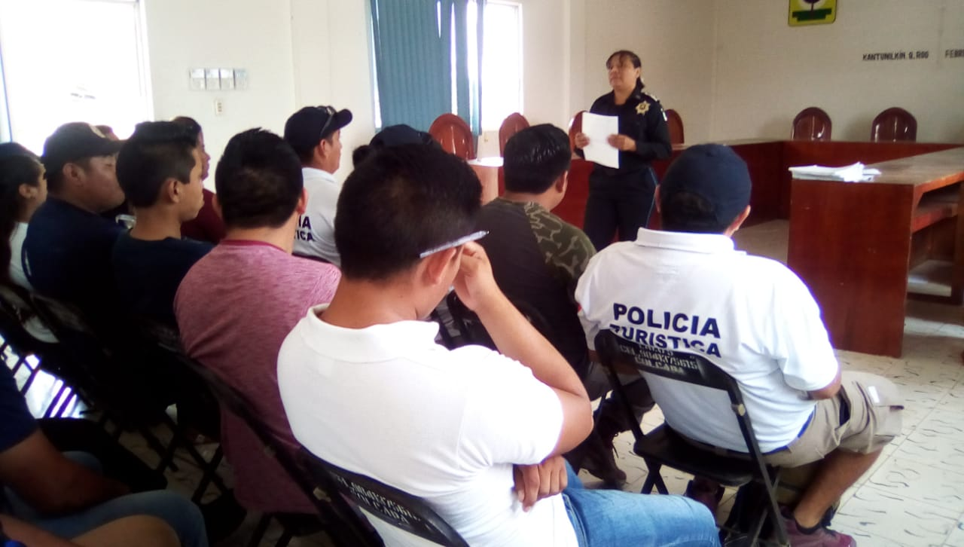
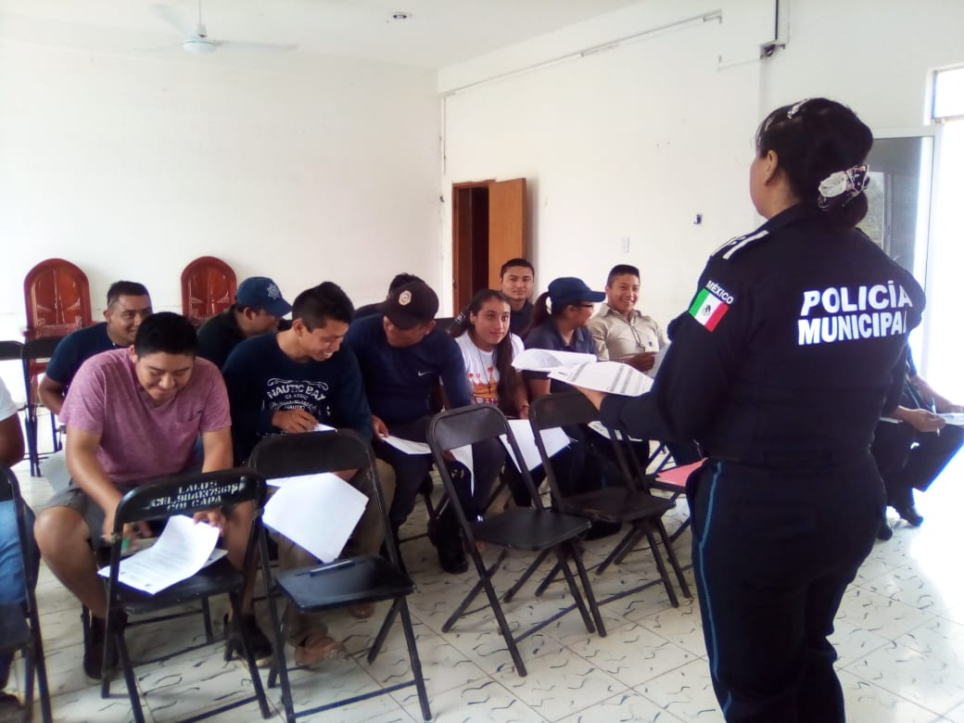
CONTROL Y CONFIANZA Y CERTIFICADO UNICO POLICIAL
EN CUANTO A ESTE RUBRO, SE ESTA REALIZANDO LOS TRAMITES DE RECLUTAMIENTO DE ASPIRANTES PARA QUE SEAN ENVIADOS AL CENTRO DE EVALUACION DE CONTROL DE CONFIANZA (C-3), PARA SER EVALUADOS COMO NUEVOS INGRESOS, SIENDO UNA META DE 20 PERSONAS. Y EN CUANDO AL CERTIFICADO UNICO POLICIAL (CUP), A LA FECHA SE HAN CERTIFICADO A 33 ELEMENTOS DE ESTA DIRECCIÓN GENERAL DE SEGURIDAD PUBLICA Y TRANSITO MUNICIPAL.

Slide 9
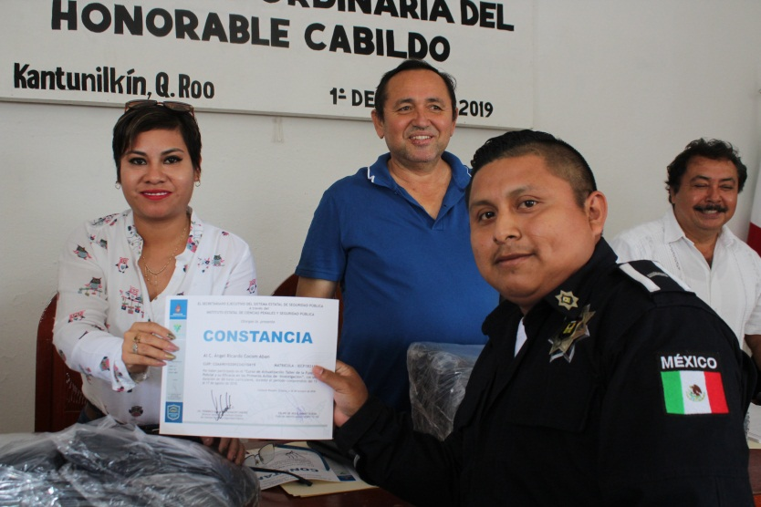
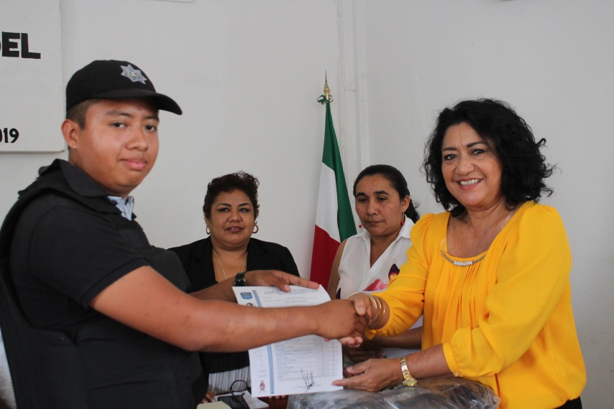
CURSOS DE CAPACITACION
CON EL OBJETIVO DE ACTUALIZAR A LOS ELEMENTOS DE ESTA DIRECCIÓN DE SEGURIDAD PUBLICA Y TRÁNSITO MUNICIPAL RESPECTO AL MARCO JURICO CON LA CUAL SE RIGE, SE HAN TOMADO 3 CURSOS CON RELACION A LABOR POLICIAL IMPARTIDO POR PERSONAL DE LA COMISION DE DERECHOS HUMANOS.

Slide 10
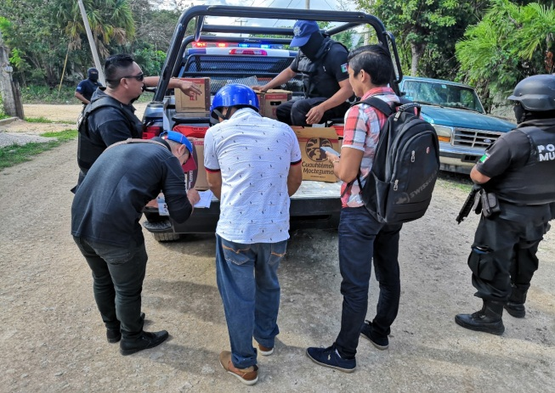
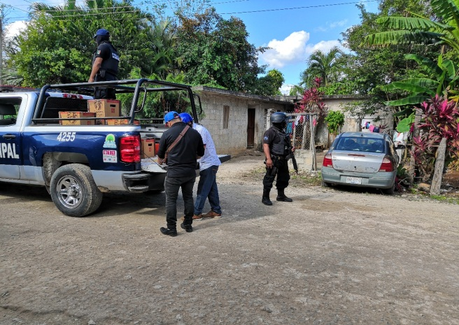
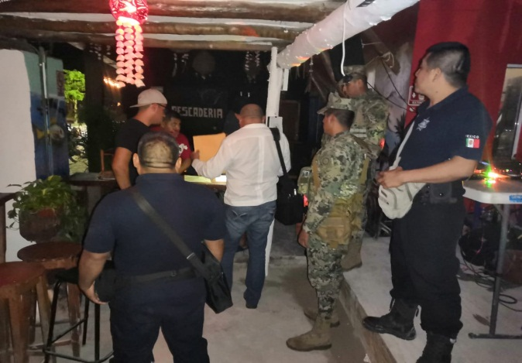
OPERATIVO EN CONJUNTO
SE HAN REALIZADO OPERATIVOS EN COORDINACION CON EL PERSONAL DE FISCALIZACION MUNICIPAL, CON EL OBJETIVO DE DISMINUIR LA VENTA DE BEBIDAS ALCOHOLICAS DE MANERA CLANDESTINA EN LOS DOMICILIOS, LOS CUALES HAN DADO RESULTADOS FAVORABLES Y SE HAN DECOMISADO ENVASES LLENOS DE LIQUIDOS MAS CONOCIDO COMO CERVEZA. ASÍ MISMO SE HAN REALIZADO OPERATIVOS EN COORDINACION CON PERSONAL DE LA MARINA Y ECOLOGIA MUNICIPAL, PARA VERIFICAR CENTROS DE DIVERSION EN SU MAYORIA INSTALADOS EN LA ISLA DE HOLBOX, DONDE SE HA REPORTADO LA MUSICA A ALTO VOLUMEN.

Slide 11
“GRACIAS POR SU ATENCION”
DIR. GRAL. DE SEG. PUB Y TTO.
EN EL MPIO. DE L. CÁRDENAS Q. ROO

